Slide 1
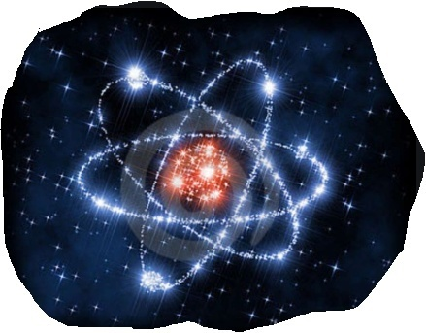

Slide 2
Μία τελεία
Μια τελεία αποτελείται από πολλά εκατομμύρια άτομα……

Slide 3
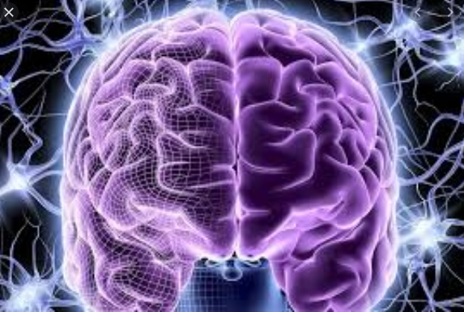
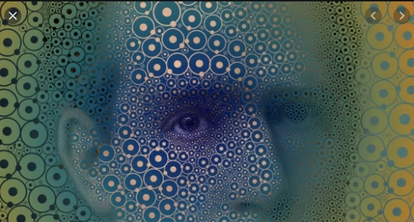
Οι επιστήμονες έχουν υπολογίσει ότι το ανθρώπινο κεφάλι αποτελείται από περίπου 900.000.000.000.000.000.000.000.000 άτομα ή σε συντομογραφία 9x 10²⁶ άτομα

Slide 4
Δομή ατόμου
Προσοχή!!! Αυτή η εικόνα του ατόμου δεν είναι η πραγματική .…αλλά χρησιμοποιείται εδώ για να περιγράψουμε με ένα κατανοητό τρόπο την δομή του ατόμου
-
-
+
-
+
-
+
+
+
+
+
-
+
-
-
-

Slide 5
=νετρόνιο που δεν έχει ηλεκτρικό φορτίο, άρα είναι ηλεκτρικά ουδέτερο (αφόρτιστο).
άτομο
-
-
= Ηλεκτρόνιο που έχει αρνητικό ηλεκτρικό φορτίο
-
+
+
+
+
-
+
= Πρωτόνιο που έχει θετικό ηλεκτρικό φορτίο
-

Slide 6
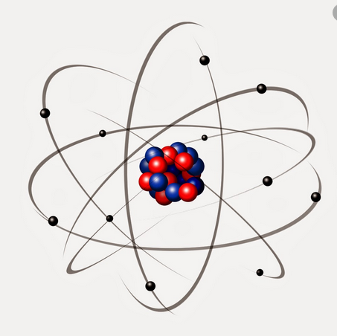
Δομή ατόμου
Ένα άτομο αποτελείται από ηλεκτρόνια, πρωτόνια και νετρόνια.
Γιαυτό τα ηλεκτρόνια τα πρωτόνια και τα νετρόνια ονομάζονται υποατομικά σωματίδια
Πυρήνας ατόμου
Πρωτόνιο (p) έχει μια μονάδα θετικού ηλεκτρικού φορτίου (στοιχειώδες φορτίο)
Νετρόνιο (n) δεν έχει ηλεκτρικό φορτίο
Ηλεκτρόνιο (e) έχει μια μονάδα αρνητικού ηλεκτρικού φορτίου (στοιχειώδες φορτίο)

Slide 7
Δομή ατόμου
Προσοχή !! Σε ένα άτομο έχω ίσο αριθμό πρωτονίων και ηλεκτρονίων.
Παράδειγμα: Αν σε ένα άτομο υπάρχουν 4 πρωτόνια τότε οπωσδήποτε θα υπάρχουν και 4 ηλεκτρόνια.
-
-
+
+
+
+
-
-

Slide 8
άτομο
Ο αριθμός των πρωτονίων (ατομικός αριθμός) ενός ατόμου, καθορίζει το είδος του ατόμου….
-
-
Παράδειγμα
ένα άτομο οξυγόνου έχει 8 πρωτόνια μέσα στο πυρήνα του
+
-
+
-
+
+
+
+
-
+
+
-
-
-

Slide 9
Χημικά στοιχεία (ή στοιχεία) είναι υλικά που αποτελούνται από ένα είδος ατόμου.
Δηλαδή αποτελούνται από άτομα που όλα έχουν στον πυρήνα τους, τον ίδιο αριθμό πρωτονίων (δηλαδή ίδιο ατομικό αριθμό)
Για παράδειγμα ένα υλικό που αποτελείται από άτομα άνθρακα είναι στοιχείο, διότι σε όλα τα άτομα του θα υπάρχουν έξι πρωτόνια.
Χημικά στοιχεία είναι ο άνθρακας , το λίθιο, το οξυγόνο κ.α.
Στη φύση υπάρχουν περίπου 118 διαφορετικά χημικά στοιχεία (ή στοιχεία)

Slide 10
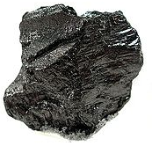
Χημικά στοιχεία (ή στοιχεία)
Ένα κομμάτι άνθρακα
Με το σύμβολο C, συμβολίζουμε είτε ένα άτομο άνθρακα είτε ένα στοιχείο άνθρακα.
Ένα άτομο άνθρακα
-
Ο άνθρακας αποτελείται από άτομα άνθρακα που όλα τα άτομα έχουν μέσα στο πυρήνα τους 6 πρωτόνια, γιαυτό και τα άτομα αυτά είναι άτομα άνθρακα.
Το υλικό άνθρακας είναι χημικό στοιχείο, αφού αποτελείται από ένα είδος ατόμου
-
-
+
+
+
+
+
-
+
-
-

Slide 11
Χημικά στοιχεία (ή στοιχεία)
Με το σύμβολο C, συμβολίζουμε είτε ένα άτομο άνθρακα είτε ένα στοιχείο άνθρακα.
Ένα άτομο άνθρακα
Ένα κομμάτι άνθρακα
-
-
-
+
+
+
+
+
-
+
-
-

Slide 12
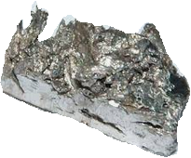
Χημικά στοιχεία (ή στοιχεία)
Ένα κομμάτι λιθίου
Ένα άτομο λιθίου
-
Το λίθιο αποτελείται από άτομα λιθίου που όλα τα άτομα έχουν μέσα στο πυρήνα τους 3 πρωτόνια, γιαυτό και τα άτομα αυτά είναι άτομα λιθίου .
Το υλικό λίθιο είναι χημικό στοιχείο, αφού αποτελείται από ένα είδος ατόμου
+
+
+
-
-

Slide 13
Χημικά στοιχεία (ή στοιχεία)
Αέριο οξυγόνο
Ένα άτομο οξυγόνου
-
-
Το αέριο οξυγόνο αποτελείται από άτομα οξυγόνου, που όλα τα άτομα έχουν μέσα στο πυρήνα τους 8 πρωτόνια, γιαυτό και τα άτομα αυτά είναι άτομα οξυγόνου.
Άρα το οξυγόνο έχει ατομικό αριθμό 8
-
-
+
+
+
+
+
+
-
+
+
-
Το υλικό οξυγόνο είναι χημικό στοιχείο, αφού αποτελείται από ένα είδος ατόμου
-
-

Slide 14
Χημικά στοιχεία (ή στοιχεία)
Με το σύμβολο Ο, συμβολίζουμε είτε ένα άτομο οξυγόνου είτε ένα στοιχείο οξυγόνου.
-
-
-
-
+
+
+
+
+
+
-
+
+
-
-
Αέριο οξυγόνο
-
Ένα άτομο οξυγόνου

Slide 15
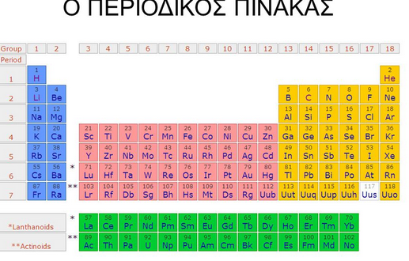
Τα άτομα ανάλογα με τον αριθμό πρωτονίων που έχουν (ατομικός αριθμός)…μπαίνουν σε ….μια σειρά στο περιοδικό πίνακα…….. Που φαίνεται στο σχήμα.

Slide 16
ΙΟΝ - ΙΟΝΤΑ
Από ένα άτομο μπορεί να φύγουν 1 ή περισσότερα ηλεκτρόνια . Σε αυτή την περίπτωση το άτομο θα έχει περισσότερα πρωτόνια από ηλεκτρόνια… και πλέον δεν θα λέγεται άτομο αλλά ιόν.
-
-
Ηλεκτρόνιο που έχει φύγει μέσα από το άτομο
-
+
+
+
+
-
-

Slide 17
ΙΟΝ - ΙΟΝΤΑ
Ένα άτομο μπορεί να πάρει επιπλέον 1 ή περισσότερα ηλεκτρόνια . Σε αυτή την περίπτωση το άτομο θα έχει περισσότερα ηλεκτρόνια από πρωτόνια … και πλέον δεν θα λέγεται άτομο αλλά ιόν
-
-
+
+
-
+
+
-
-
Ηλεκτρόνιο που έχει πάρει το άτομο
-

Slide 18
ΙΟΝ - ΙΟΝΤΑ
Προσοχή!!!! Μέσα σε ένα άτομο υπάρχει ίσος αριθμός πρωτονίων και ηλεκτρονίων. Παράδειγμα αν ένα άτομο έχει 8 πρωτόνια τότε οπωσδήποτε θα έχει και 8 ηλεκτρόνια.
Προσοχή!!!! Μέσα σε ένα ιον υπάρχει διαφορετικός αριθμός πρωτονίων και ηλεκτρονίων. Παράδειγμα ένα ιόν μπορεί να έχει 8 πρωτόνια και 10 ηλεκτρόνια.

Slide 19
-
+
+
+
+
+
-
+
+
-
-
-
-
Είναι ιόν γιατί έχει 3 πρωτόνια και 2 ηλεκτρόνια
Είναι άτομο γιατί έχει 4 πρωτόνια και 4 ηλεκτρόνια

Slide 20
Τα ΙΟΝΤΑ χωρίζονται σε :
ΚΑΤΙΟΝΤΑ που έχουν περισσότερα πρωτόνια από ηλεκτρόνια. Τα κατιόντα έχουν θετικό φορτίο.
ΑΝΙΟΝΤΑ που έχουν περισσότερα ηλεκτρόνια από πρωτόνια. Τα ανιόντα έχουν αρνητικό φορτίο.
-
-
-
-
+
+
+
+
+
+
+
-
-
-
-

Slide 21
Τα άτομα πολλές φορές τα συμβολίζουμε και με χρωματιστούς κύκλους ή σφαίρες:
Παράδειγμα:
Άτομο άνθρακα C
Άτομο οξυγόνου Ο
-
-
Άτομο υδρογόνου Η
-
+
+
+
+
+
-
+
-
-

Slide 22
Τα άτομα ενώνονται και σχηματίζουν μόρια
Παράδειγμα:
Ο
Η
Η
Μόριο νερού Η₂Ο

Slide 23
Αριθμός Avogardo
N_{A}
N_{A} = 6,02 . 10 ²³

Slide 24
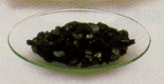
mol n
mol είναι η ποσότητα μιας ουσίας που περιέχει N_{A} οντότητες (άτομα, μόρια, ιόντα…)
Ποσότητα 1 mol ατόμων θα περιέχει N_{A} = 6,02 . 10 ²³ άτομα
παράδειγμα
Αυτή είναι μια ποσότητα στοιχείου άνθρακα 1 mol.
.
Άρα αυτή η ποσότητα 1 mol, θα αποτελείται από N_{A} = 6,02 . 10 ²³ άτομα άνθρακα
Μια ποσότητα στοιχείου άνθρακα C, που βρίσκεται μέσα σε ένα γυάλινο πιάτο

Slide 25
mol n
mol είναι η ποσότητα μιας ουσίας που περιέχει N_{A} οντότητες (άτομα, μόρια, ιόντα…)
Ποσότητα 1 mol ατόμων θα περιέχει N_{A} = 6,02 . 10 ²³ άτομα
παράδειγμα
Αυτή είναι μια ποσότητα στοιχείου χαλκού 1 mol.
Άρα αυτή η ποσότητα 1 mol, θα αποτελείται από N_{A} = 6,02 . 10 ²³ άτομα χαλκού
Μια ποσότητα από μικρές σωλήνες στοιχείου χαλκού Cu, που βρίσκεται μέσα σε ένα γυάλινο πιάτο

Slide 26
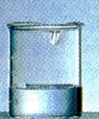
mol n
mol είναι η ποσότητα μιας ουσίας που περιέχει N_{A} οντότητες (άτομα, μόρια, ιόντα…)
Ποσότητα 1 mol μορίων θα περιέχει N_{A} = 6,02 . 10 ²³ μόρια
παράδειγμα
Αυτή είναι μια ποσότητα της χημικής ένωσης νερού 1 mol.
Άρα αυτή η ποσότητα 1 mol, θα αποτελείται από N_{A} = 6,02 . 10 ²³ μόρια νερού Η₂Ο
Μια ποσότητα χημικής ένωσης νερού Η₂Ο, που βρίσκεται μέσα σε ένα γυάλινο δοχείο.

Slide 27
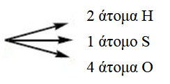
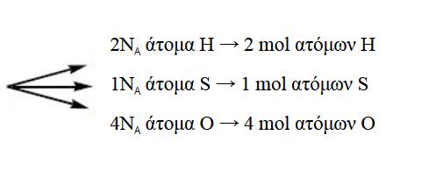
παράδειγμα
Στο 1 μόριο Η₂ SΟ₄
Στο 1 mol Η₂ SΟ₄

Slide 28
Ατομική Μάζα Α_{r}
Ατομική μάζα ενός στοιχείου είναι ίση με την μάζα που έχει ποσότητα 1 mol αυτού του στοιχείου.
Παράδειγμα
Ποσότητα 1 mol του στοιχείου νατρίου Να, που θα αποτελείται από N_{A} = 6,02 . 10 ²³ , έχει ατομική μάζα 23gr
A_{rNa} = 23 gr

Slide 29
Μοριακή Μάζα Μ_{r}
Μοριακή μάζα μιας χημικής ένωσης είναι ίση με την μάζα που έχει ποσότητα 1 mol αυτής της ένωσης.
Παράδειγμα
Ποσότητα 1 mol της ένωσης H₂SO₄, θα έχει μοριακή μάζα:
(Από την άσκηση θα δίνεται: A_{rΗ} = 1 , A_{rS} = 32 , A_{rO} = 16)
Άρα η μοριακή μάζα του H₂SO₄ θα είναι:
Μ_{r} = 2. A_{rΗ} + A_{rS} + 4. A_{rO} = 2. 1 + 32 + 4. 16 ₌ = 97gr

Slide 30
Γραμμομοριακός όγκος V_{m}
Ποσότητα 1 mol οποιαδήποτε αερίου σε S.T.P. συνθήκες καταλαμβάνει τον ίδιο όγκο που είναι 22,4 L. Αυτός ο όγκος ονομάζεται γραμμομοριακός όγκος και συμβολίζεται με V_{m}
Παράδειγμα
Ποσότητα 1 mol αερίου οξυγόνου σε S.T.P., ο χώρος που «θα πιάνει» είναι V_{m} =22,4L
Αέριο οξυγόνου
S.T.P. Συνθήκες :
θερμοκρασία: θ = 0 ^{Ο} C ή Τ =273Κ
Πίεση: Ρ = 1atm ή Ρ = 760mmHg

Slide 31
Σχέσεις μετατροπών
Για χημικά στοιχεία:
m
n =
ή
m =
n.Α_{r}
Α_{r}
Για χημικές ενώσεις :
m
n =
ή
m =
n.Μ_{r}
Μ_{r}
Όπου
n: ο αριθμός των mol
m: η μάζα σε gr
Α_{r} : ατομική μάζα σε gr / mol
M_{r} : μοριακή μάζα σε gr / mol

Slide 32
Σχέσεις μετατροπών
Ν
n =
ή
Ν =
n.Ν_{Α}
Ν_{Α}
Όπου
n: ο αριθμός των mol
Ν: αριθμός μορίων ή ατόμων ή ιόντων
Ν_{Α} : αριθμός Avogardo N_{A} = 6,02 . 10 ²³

Slide 33
Σχέσεις μετατροπών για αέρια σε S.T.P. συνθήκες
V
n =
ή
N =
n.V_{m}
V_{m}
Όπου
n: ο αριθμός των mol
V: όγκος του αερίου σε L
V_{m} : γραμμομοριακός όγκος 22, 4 L /mol

Slide 34
Σχέσεις μετατροπών
m
m
p =
ή
m =
p.V
ή
V =
V
p
Όπου
m: η μάζα
V: όγκος
p : πυκνότητα

